Slide 1
SOCIOLOGIJA RELIGIJE-
RELIGIOZNOST I NERELIGIOZNOST MLADIH
Maja Jezernik
Dunja Janeš
Tina Kauzlarić

Slide 2
Za religijsku samoindetifikaciju postoji skala od 6 stupnjeva:
1. Uvjereni vjernik koji prihvaća sve što njegova religije uči (33,1%)
2. Religiozan, premda ne prihvaća sve što njegova religija uči (33,3%)
3. Dosta razmišlja o tome, ali nije siguran vjeruje li ili ne (13,9%)
4. Prema religiji je ravnodušan (5,8%)
5. nije religiozan, nema ništa protiv religije (12,2%)
6. nije religiozan i protivnik je religije (1,4%)

Slide 3
Tablica 1. Konfesionalna samoindetifikacija mladih 1986. i 1999. godine (%)
Konfesionalna samoindetifikacija | 1986. | 1999.
Katolička Pravoslavna Islamska Ostali Niti jedna | 63,6 9,3 0,9 0,0 26,2 | 88,6 1,2 1,0 1,0 8,2

Slide 4
Tablica 2: Religijska samoindetifikacija i sociodemografska obilježja ispitanika (%)

Slide 6
Tablica 3. Religijska samoidentifikacija i odlazak u crkvu na misu (%)
Religijska samoindentifikacija | Učestalost odlaska na misu Više puta Jednom 1-2 puta Samo o Ne ide u tjedno tjedno mjesečno blagdanima crkvu
Uvjereni vjenici Religiozni Nesigurni i ravnodušni Nereligiozni i protivnici religije | 7,5 46,1 19,2 24,4 2,9 0,2 21,1 22,3 2,9 7,4 1,2 6,3 6,0 53,0 33,5 0,9 2,2 0,4 19,7 76,8
UKUPNO | 2,9 23,9 15,1 37,7 20,5

Slide 7
RELIGIJA I SEKSUALNOST
Seksualni odnosi prije braka
Pobačaj
Kontrecepcijska sredstva
Razvod

Slide 8
FRAMA
FRAMA je kratica za zajednicu mladih koji se nazivaju Franjevačka mladež.
Prema čl. 1. Nacrta statuta Frame, ona je «bratstvo mladih koji se osjećaju pozvani Duhom Svetim da žive kršćanskim životom u svjetlu poruke sv. Franje Asiškoga, u sklopu franjevačke obitelji.»
Zajednicu Frame čine mladi od 14. do 30. godine.

Slide 9
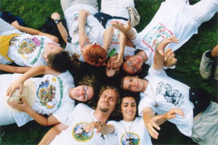
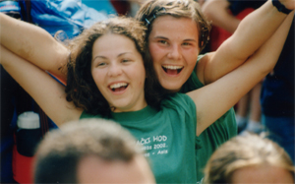

Slide 10
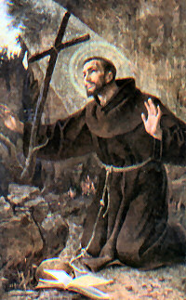

Slide 11
ISUSOVCI
Isusovci su zajednica svećenika i časne braće.
Isusovačko načelo je : AD MAIOREM DEI GLORIAM - NA VEĆU SLAVU BOŽJU!

Slide 12
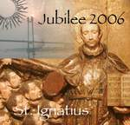
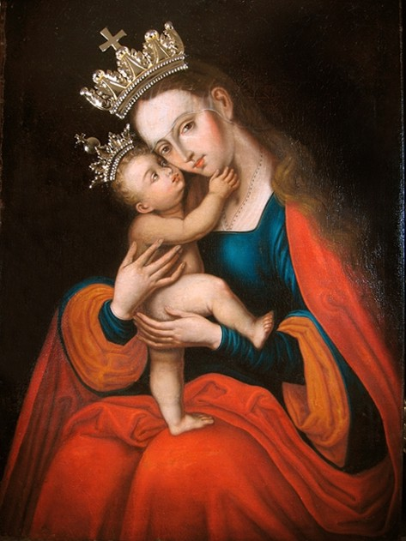


Slide 13
SKAC
Studentski katolički centar SKAC - Palma neprofitna je udruga civilnog društva koju vode vjernici laici, a koja se bavi mladima u duhu kršćanskoga svjetonazora.
Nadahnuće nalaze u Ignacijanskoj duhovnosti pod vodstvom otaca Isusovaca.

Slide 14
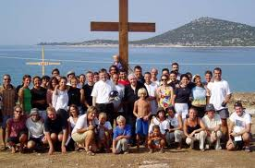

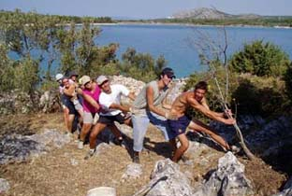

Slide 15


Slide 16
MODRAVE
Kamp Modrave je nastao iz potrebe za potpunim i sadržajnim ljetovanjem u prirodnom okruženju i dobrom društvu, kroz molitvu, rad i zabavu.
Modrave su i mjesto i događaj. Stil života, spoj prirode i vjere; osama i mjesto susreta; zabava i razmatranje; mjesto gdje je izražena lijepa strana života.

Slide 17
